Slide 1





腾讯课堂在线笔记
然阿姨 | 第二届产品策划比赛
C端26组
小组成员：Ranger、豆花儿、kk、小江，X

Slide 2
目录
CONTENT
项目概述
市场分析
用户分析
01
02
03
竞品分析
商业模式
产品框架
04
05
06

Slide 3
01项目概述
依托腾讯课堂策划网课配套笔记工具，
提供在线笔记导出、笔记梳理等亮点功能，
提高用户在线学习的效率。

Slide 4
市场分析
PART.2

Slide 5
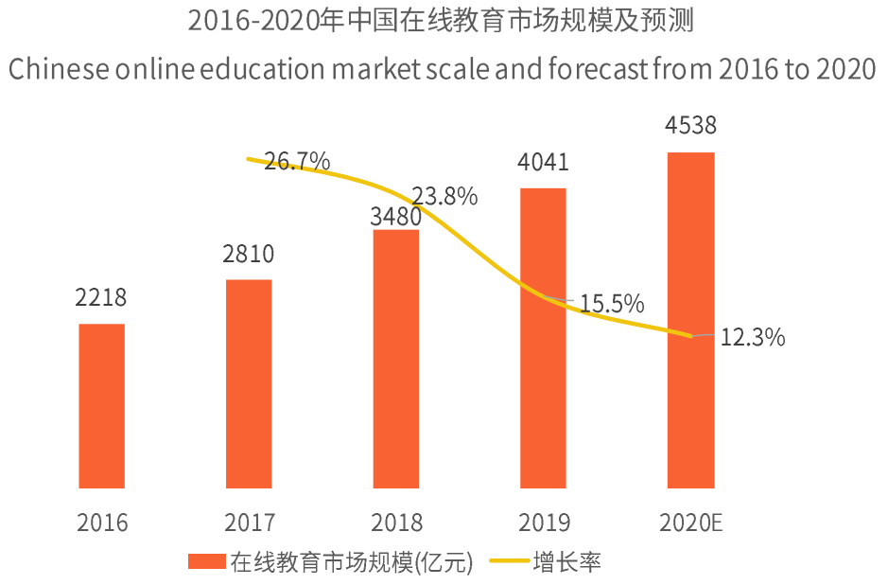
行业分析
1.行业趋势
中国在线教育市场规模近五年来一直保持稳步增长。艾媒咨询数据显示，在线教育市场规模未来将持续增长。
此外一二线城市在线教育市场渐趋成熟，而三四线城市市场仍处于初步发展阶段，随着教育重视程度提高，下沉市场发展潜力巨大。
2.行业规模
在线教育市场规模逐渐增长，预计2020年达到4538亿元。

Slide 6
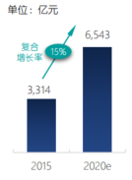

在线职业教育
在线职业教育是腾讯课堂的重要市场
根据腾讯课堂与腾讯研究院联合出品的报告《中国在线职业教育市场发展报告》中指出，职业教育体现的理念，与国家从人口红利型社会向人才红利型过渡、产业升级等全局战略休戚相关。 2019年政府工作报告明确终身教育了要加快发展现代职业教育，多管齐下地稳定和扩大就业的策略。可见职业教育已经成为国家的重点工作之一。以往，受客观条件限制，实体职业教育的发展遇到了诸多瓶颈。随着互联网+的兴起，在线职业教育激发了职业教育新的生命力。
在线职业教育优势
“在线”能够打破传统职业教育“线下”资源的局限性， 让优质的教育资源，实现跨时空、低成本、高效率地传播，为中国职业教育在短期内解锁重大突破提供有力支撑。
市场规模
中国职业培训市场一直处 于快速发展的过程中，复 合增长率在15%左右。 预测到2020年，成人职业 培训市场规模将达到人民 币6,534亿元。

Slide 7
02市场分析
政策
经济
《建设产教融合型企业实施办法（试行） 》 《关于实施中国特色高水平高职学校和专业建设计划的意见》 《关于在院校实施“学历证书+若干职业技能等级证书”制度试点方案》 《高职扩招专项工作实施方案》 《职业技能提升行动方案（2019-2021） 》 《关于推进1+X证书制度试点工作的指导意见》 《深化新时代职业教育“双师型”教师队伍建设改革实施方案》
据艾瑞统计及核算， 2019年中国职业教育市场规模达2688.5亿元， 同比增长13.3%，未来几年市场将维持在13%左右的增速持续增长，预计2022年市场有望突破3900亿元。 就在线职业教育而言，2019年中国在线职业教育规模为393.3亿元，未来将保持在20%左右的增速持续增长。
社会
科技
现阶段就业市场百花齐放，计算机理论的不断提升推动了人工智能、大数据、物联网的发展，为市场带来新的工作机会，同时网红、电竞等新兴职业也层出不穷。面对市场业态变化国家在市场与学术层面均做出了反应，但依然面临着新兴职业人才缺口大、培训体系不完善、师资缺乏等困境，这无疑是职业教育市场玩家打造优势学科、构建渠道网络的机会所在
新技术+教育容易带来资本和创业风口， 如教育O2O、 VR教育、 直播互动教育， 且优先发生于在线教育领域。 在线职业教育与先进技术、 新进硬件相结合时， 其服务场景、 服务体验等都将得到丰富和改善， 甚至有望探索出新的盈利模式。

Slide 8
02市场分析
总结：
1.政府培育优质在线教育资源，政策倾斜，解决就业强力手段。
2.在线教育市场持续增长形式良好，二三线市场下沉还有较大市场未开发。
3.新兴职业人才缺口大，例如大数据IT人才，新媒体运营，学校有延迟无法解决市场大规模需求，在线教育构建渠道，解决就业问题。
4.新技术+教育，VR体验式有望改变在线教育市场格局。
5.在线教育内容同质化严重，如何提高服务质量，完善用户体验，帮助用户提高效率将成为下一阶段在线教育行业的风口。
P
E
T
S

Slide 9
用户分析
PART.3

Slide 10
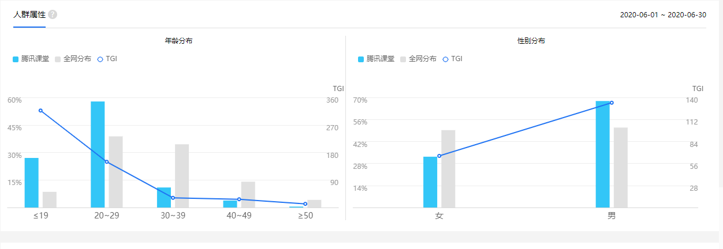
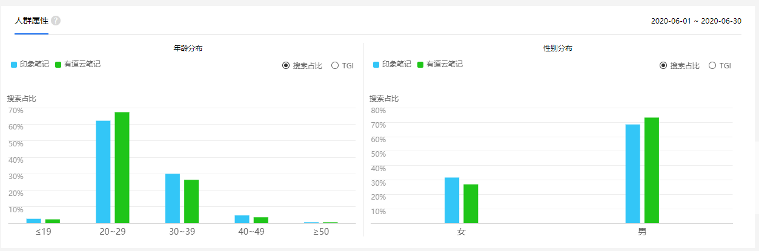
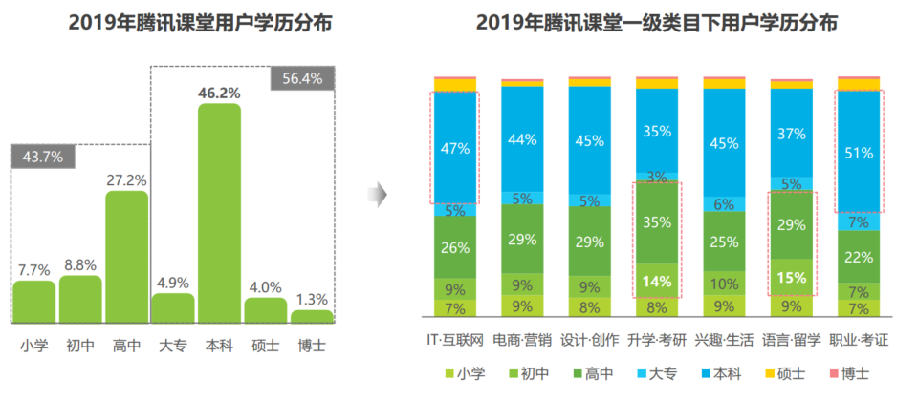
目标用户
用户类型
腾讯课堂用户属性
1、升学考试：大学生为主
2、职业教育： 在职人员、临近毕业的学生、失业无业人员
特征：学历较高，为了自我提升主动学习；
为更好的用户体验、更优质的学习内容，有较强的付费欲望；
追求高效率，在线笔记的目标用户。
在线笔记用户属性
【数据来自百度指数和艾瑞咨询】
Notes:
在线职业教育的目标用户：类型+特征

Slide 11
用户调研
发现问题：
普遍采用截图+笔记的形式记笔记，不论是手写笔记还是使用在线笔记软件，都存在图片截取保存耗时、笔记与截图分离的问题；
知识点和视频时间点难以对应，需要反复拉进度条寻找，回顾困难；
对30位用户进行深度访谈
访谈形式：电话或文字访谈
访谈对象：使用腾讯课堂等职业培训、考试提升在线教育平台的用户
访谈内容和详细需求表见附录
专业在线笔记软件学习门槛较高，需要花大量时间学习；
网站笔记零散，无法形成体系；需要登录网站查看笔记，不方便。
解决方案：
开发网课平台配套的笔记功能，提供快速截图、标记驻点、章节化梳理、格式化导出等功能，帮助用户在听网课时高效记笔记。
Notes:
为了进一步了解用户需求，进行用户调研

Slide 12
用户场景
01
02
03
小A是一名工作两年的二线白领，为了考公他报名了线上课程。老师PPT上已经总结好重点知识，他需要频繁截图。在线笔记功能支持听课界面一键唤醒笔记，一秒截图，自动与文字生成笔记。
小B是研二学生，在线学习编程及产品经理相关课程，为就业做准备。她手写笔记较慢且凌乱，常需要课后整理。使用腾讯课堂在线笔记功能，可以根据课程章节归整所有笔记形成课程独立笔记本，提供标签功能方便快速定位知识点。
小C是大三学生，准备司法考试报名线上课程。听直播时记录关键词和对应时间驻点，课后点击时间驻点快速回顾重难点，整理课程完整笔记，导出为PDF后分类保存。

Slide 13
竞品分析
PART.4

Slide 14
竞品分析
分析目的
熟悉现有网课笔记功能的优劣，帮助形成腾讯课堂笔记工具的基础功能列表与重点突破方向，进一步借鉴核心功能设计，为迭代优化提供思路
竞品选择
直接竞品：慕课网、粉笔网
产品形式和目标用户群高度相似，且已提供笔记功能
间接竞品：印象笔记
核心功能（在线笔记）头部产品

Slide 15
竞品分析 — 直接竞品
功能点 | 慕课网 | 网易云课堂 | 粉笔网 | 腾讯课堂
笔记删改 | √ | √ | √ | √
导出笔记 | × | × | × | √
章节化梳理 | × | × | × | √
（自动）截图 | √ | × | √ | √
笔记列表 | √ | × | √ | √
时间驻点 | √ | √ | √ | √
笔记搜索 | √ | × | × | √
笔记模板 | × | × | √ | √
笔记标签 | × | × | × | √
切换语言格式 | √ | × | × | √
自动暂停 | √ | × | × | √
小结：
基础功能成熟，但关键的用户痛点没有解决
笔记梳理与导出对用户体验影响最大，也是本次的重点突破方向

Slide 16
竞品分析 — 间接竞品
印象笔记编辑器
功能点 | 优点 | 缺点
工具栏 | 功能全面、排版高效 | 边播边记场景下，有些功能操作时间过长（例如，插入链接、附件等），用户使用概率小。
笔记标签系统 | 支持添加多个自定义标签，并且可按标签查找。 | 没有提供网课笔记常用标签选项（例如，重点、难点标签）
外链视频播放 并记录 | 可在用户惯用笔记软件中实现网课视频的笔记记录 | 但是视频和笔记缺少互动，用户体验并没有质的提升。
印象笔记的编辑器功能强大，工具栏和标签功能都值得借鉴。
最近上线的边播边记功能侧面证明了在线教育用户对笔记功能的需求，用户追求快速高效地记笔记，需要依据场景对功能进行优化。

Slide 17
核心功能
× 截图耗时、笔记与截图分离
×重点回顾困难
√ 听课界面一键唤醒笔记、1s截图，自动与文字内容结合形成笔记。
√ 一键添加时间驻点，单击即可回顾视频讲解。
自动截图
时间
驻点
平台配套
×网站笔记零散
章节化梳理
笔记导出
× 登录网站查看笔记
√ 根据课程章节归整所有笔记，每个课程形成一个独立的笔记本，并可将章节作为索引，快速定位笔记。
√ 支持主流格式导出，满足笔记整合、纸质版打印、云端存储等需求。
√ 小程序查看
Notes:
功能点和需求对应——用户分析
红色表示用户关注度高但其他平台还未实现的功能——竞品分析（红色是不是有点丑）

Slide 18
商业模式
PART.5

Slide 19
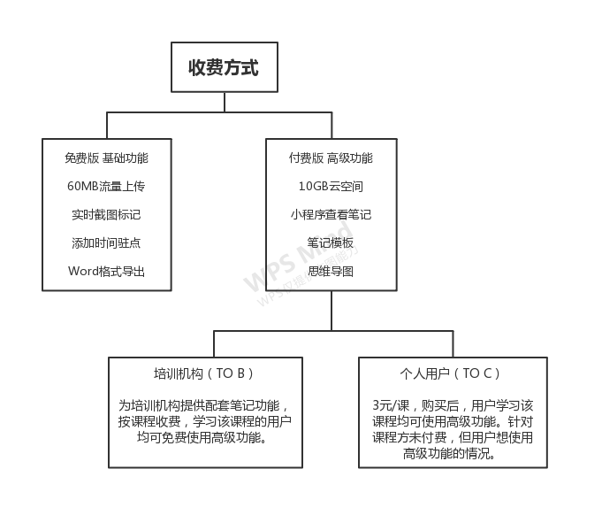
盈利模式
前期仍然以用户体验为第一任务，等产生粘性后，再考虑收费。
交互工具类产品更注重用户体验

Slide 20
产品原型
PART.6

Slide 21
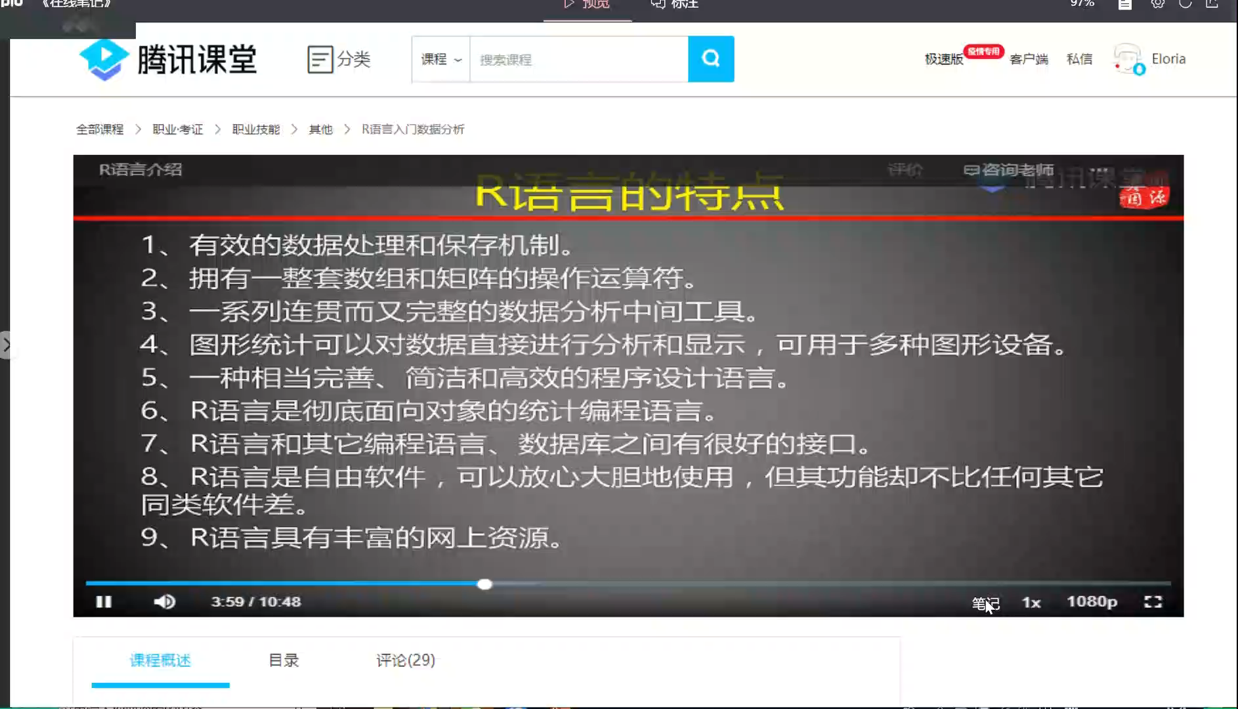
原型展示

Slide 22

原型展示
欢迎大家扫描二维码查看原型

